Slide 1
DELAPAN BELAS PEDOMAN PRINSIP PERUSAHAAN PEMASARAN
MANAJEMEN PEMASARAN GLOBAL

Slide 2
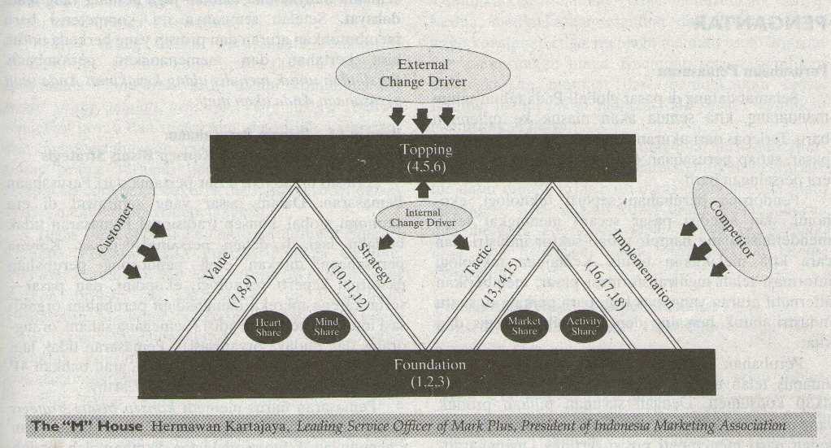
THE “M” HOUSE

Slide 3
Prinsip #1-Prinsip Perusahaan :
Pemasaran Adalah Suatu Konsep Bisnis Strategis
Di era global, konsep tradissional Pemasaran tidak berlaku lagi di dalam persaingan pasar. Karena perusahaan ditekan oleh pendorong perubahan eksternal seperti teknologi, ekonomi, dan pasar serta karena menghadapi perubahan organisasi internal mereka sendiri (pemegang saham, orang-orang, dan budaya organisasi)
Pemasaran menjadi strategis karena harus dirumuskan oleh manajemen puncak, orientasinya jangka panjang, mengemudikan arah perusahaan, dan memegang tanggung jawab dalam menciptakan konsumen bisnis yang loyal (internal, eksternal, dan pelanggan investor).
Prinsip #2-Prinsip Komunitas
Pemasaran Merupakan Bisnis Setiap Orang
Dalam Perusahaan Pemasaran, Pemasaran harus diadopsi sebagai konsep bisnis strategis. Dalam perusahaan, idealnya, struktur organisasi itu cenderung datar (flat) dan tidak berlapis (layerless). Bahkan tidak ada departemen dan fungsi Pemasaran dalam Perusahaan Pemasaran karena Pemasaran bukanlah Departemen, dan menjadikan Pemasaran sebagai suatu departemen akan membuat perusahaan lemah. Karenanya, semua departemen adalah departemen Pemasaran, dan semua fungsi adalah fungsi Pemasaran.

Slide 4
Prinsip #3-Prinsip Persaingan :
Perang Pemasaran Merupakan Perang Nilai
Perusahaan Pemasaran tidak mengejar keuntungan jangka pendek; tetapi menciptakan nilai pelanggan untuk menjalin hubungan dengan pelanggan dalam jangka panjang. Nilai didefinisikan sebagai total yang didapatkan (manfaat bagi pelanggan) dibagi dengan total yang diberikan (biaya yang dibayar pelanggan). Ada 5 alternatif dalam menciptakan nilai untuk memenangkan persaingan.
Meningkatkan manfaat dan menurunkan biaya
Meningkatkan manfaat dan menjaga biaya tetap konstan
Menjaga manfaat tetap konstan dan menurunkan biaya
Secara signifikan menurunkn manfaat dan secara significant menurunkan biaya
Menurunkan manfaat dan secara signifikan menurunkan biaya
Nilai adalah kunci untuk memenangkan dan menjaga konsumen
Prinsip #4-Prinsip Mempertahankan :
Konsentrasi pada Loyalitas, Tidak Hanya Pada Kepuasa
Loyalitas pelanggan telah menjadi target penggerak, setiap Perusahaan Pemasaran harus mengejar persaingan. Apa yang paling banyak menjadi masalah bagi Perusahaan Pemasaran sekarang ini adalah kualitas keuntungan, tidak hanya kuantitas keuntungan.

Slide 5
Prinsip #5-Prinsip Integrasi :
Konsentrasi pada Diferensiasi, Tidak Hanya Rata-rata
Prinsip ini menekankan bahwa tidak berarti konsumen itu semua sama. Mereka secara unik berbeda dan kebutuhan mereka juga jelas-jelas berbeda. Dengan kata lain, tidak ada pelanggan rata-rata. Akibatnya, Perusahaan Pemasaran harus mengintegrasikan dirinya dengan pelanggan untuk menciptakan suatu ikatan guna menghasilkan suatu gambaran nyata tentang kebutuhan, keinginan, dan ekspektasi pelanggan.
Tidak ada pelanggan rata-rata. Untuk membangun loyalitas pelanggan, perusahaan harus berkonsentrasi pada diferensiasi, tidak hanya pada rata-rata.
Prinsip #6-Prinsip Antisipasi :
Konsentrasi pada Sikap Proaktif, Tidak Hanya Reaktif
Untuk berintegrasi secara penuh dengan pelanggan, Perusahaan Pemasaran harus siap terhadap adanya perubahan. Harus bisa beradaptasi dengan keadan industri saat ini, bahkan juga harus bisa mengantisipasi setiap perubahan dan proaktif dalam mengikuti perubahan itu.
Untuk dapat beropersi secara berubah-ubah dan dinamis, Perusahaan Pemasaran berkonsentrasi pada sikap proaktif, tidak hanya reaktif. Sebagai agen perubahan (change driver), atau bahkan pendobrak perubahan (change surpriser) bagi pesaing Anda.

Slide 6
Prinsip #7-Prinsip Merek :
Mengabaikan Jebakan Komoditi
Bagi perusahaan, merek tidak hanya sekedar nama, tidak juga sekedar logo dan simbol. Merek adalah indikator nilai (value indicator) dari Perusahaan Pemasaran. Ini adalah payung yang mewakili produk atau jasa, perusahaan, orang, atau bahkan negara. Hal ini ditentukan oleh pengembangan produk baru perusahaan, kepuasan dan mempertahankan pelanggan, dan rantrai nilai manajemen.
Mereklah yang menentukan harga, mereklah yang membebaskan perusahaan untuk menciptakan nilai bagi pelanggan internal, eksternal dan pelanggan investor.
Mereklah yang akan memungkinkan perusahaan untuk mengabaikan jebakan komoditi.
Prinsip #8-Prinsip Pelayanan :
Mengabaikan Jebakan Kategori Bisnis
Bagi perusahaan, pelayanan tidak hanya layanan purna jual, layanan sebelum penjualan, atau bahkan layanan selama proses penjualan. Pelayanan bukanlah jalan pintas untuk mendapatkan sejumlah pelanggan, layanan perbaikan, atau layanan pelanggan. Pelayanan adalah peninggi nilai (value enhance) dari Perusahaan Pemasaran.
Dalam pengertian ini, pelayanan adalah suatu paradigma yang merupakan semangat dari perusahaan, sikap untuk menyokong dan memenangkan persaingan masa depan. Ini adalah strategi untuk mengabaikan jebakan kategori bisnis.

Slide 7
Prinsip #9-Prinsip Proses :
Mengabaikan Jebakan Orientasi Fungsi
Perusahaan pemasaran yang mengacu pada proses untuk menciptakan nilai bagi pelanggan yang mencerminkan kualitas produk, biaya dan pengiriman dari perusahaan pelanggan. Istilah yang terkenal untuk ini adalah aliansi strategis (strategic alliance). Perusahan-perusahaan yang bermitra bisa saja perusahaan supplier, pelanggan, atau bahkan pesaing.
Merek, pelayanan, dan proses sebagai 3 prinsip penciptaan nilai adalah pendorong utnuk memenangkan heart share pelanggan.
Prinsip #10-Prinsip Segmentasi :
Memandang Pasar dengan Kreatif
Suatu strategi terdiri dari tiga elemen yang disebut segmentasi, targeting, dan positioning. Elemen pertama dari strategi pemasaran adalah segmentasi. Definisi khusus dari segmentasi adalah proses segmenting atau pembagian pasar menjadi beberapa segmen.
Ini merupakan langkah awal yang menentukan hidupnya perusahaan. Peluang pasar dalam pandangan pemegang, keputusan, adalah memanfaatkan peluang yang meningkat dipasar, oleh karena itu pemegang kekuasaan pertama kali harus memandang pasar secara kreatif.

Slide 8
Prinsip 11 – Prinsip Targetting :
Mengalokasikan dengan sumber Daya
Elemen kedua dari strategi pemasaran adalah targetting. Pemasaran mendefinisikan targetting sebagai strategi untuk mengalokasikan sumber daya perusahaan dengan efektif, karena sumber daya yang tersedia sealu terbatas. Ini tentang bagaimana mencocokkan perusahaan dengan segmen pasar sasaran yang terseleksi. Karenanya, kita menyebutnya fitting strategy of a company.
Beberapa kriteria yang digunakan untuk menseleksi segmen pasar yang sesuai untuk sumber daya perusahaan. Kriteria pertama adalah ukuran pasar. Perusahaan harus menseleksi segmen pasar yang mempunyai ukurna yang “baik” untuk memperoleh return keuangan yang diharpkan. Semakin besar ukuran pasar, semakin menguntungkan segmen itu bagi perusahaan.
Kriteria kedua yang digunakan untuk memilih segmen pasar adlah pertumbuhan. Pertumbuhan potensial dari segmen pasar merupakan atribut yang penting sekali bagi perusahaan. Semakin baik dan tinggi pertumbuhan, semakin menjanjikan segmen pasar itu bagi perusahaan.
Kriteria ketiga adalah keunggulan kompetitif. Keunggulan kompetitif merupakan suatu carauntuk mengukur apakah perusahaan mempunyai suatu kekuatan dan keahlian untuk menguasai pasar yang dipilih.
Kriteria keempat adalah situasi kompetitif. Perusahaan harus mempertimbangkan intensitas persaingan dalam industri termasuk jumlah pemain., supplier, penghalang masuk.

Slide 9
Prinsip 12 – Prinsip Positioning :
Tuntun Pelanggan anda dengan Kepercayaan
Elemen ketiga dari strategi pemasaran adalah positioning. Dalam pemasaran positioning adalah sebagi strategi untuk menuntun pelanggan perusahaan dengan kepercayaan. Ini tentang bagaimana membentuk kepercayaan dan kompetensi bagi pelanggan. Jika perusahaan mempunyai elemen-elemen tersebut, pelanggan kemudian akan mempunyai “sesuatu” tentang perusahaan atau produk dalam pikiran mereka. Oleh karena itu, positioning adalah tentang membuat strategi perusahaan atau produk dalm pikiran mereka.
Jadi positioning tidak hanya tentang bagimana meyakinkan dan menciptakan suatu citra dalam pikiran pelanggan, ini adalah tentang bagimana memperoleh kepercayaan konsumen. Ini merupakan pencarian kepercayaan. Ini tentang menciptakan sesuatu didalam pikiran konsumen dan menuntun mereka dengan penuh kepercayaan.
Prinsip 13 – Prinsip Diferensiasi :
Mengintegrasikan Isi, Konteks, dan Infrastruktur
. Dalam pemasaran kita mendefiniskan perbedaaan sebagai “pengintegrasian, konteks, dan infrastruktur yang kita tawarkan kepada pelanggan.” Produk yang berbeda merupakan taktis inti dari perusahaan untuk mendukung positioning-nya. Karenanya diferensiasi merupakn taktis inti (core tactic) dari Perusahaan Pemasaran.
Sebuah perusahaan idealnya dapat menciptakan keunikan penawaran denga mengkonsentrasikan pada tiga aspek diferensiasi : isi (apa yang ditawarkan) merupakan manfaat inti dari produk itu sendiri. Konteks (bagimana menawarkan) mengacu pada cara perusahaan menawarkan produk. Infrastruktur (enbler) adalah teknologi, fasilitas, dan orang-orang yang harus menciptakan isi dan konteks.

Slide 10
Prinsip 14 – Prinsip Bauran Pemasaran :
Mengintegrasikan Tawaran, Logistik, dan Komunikasi
Dalam pemasaran bauran pemasaran merupakan integrasi dari penawaran, logistik, dan komunikasi. Penawaran perusahaan, terdiri atas produk dan harga, harus diintegrasikan secara baik dengan bagian logistik (termasuk saluran distribusi) dan komunikasi untuk menciptakan tekanan kekuatan pemasaran di pasar.
Ada tiga jenis baran pemasaran didalm pasar. Yang pertama adalah, bauran pemasaran destruktif (destructive marketing mix),ini adalah bauran pemasaran yang tidak menambah nilai bagi pelanggan dan tidak membangun merek perusahaan. Yang kedua adalah bauran pemasaran mitu (metoo marketing mix), ini merupakan bauran pemasaran yang sering meniru bauran pemasaran lain yang sudah ada dari pemain lain dalam industri. Ketiga adalah bauran pemasaran kreatif, ini merupakan bauran pemasaran yang mendukung strategi pemasaran (segmentasi-targeting-positioning) dan prinsip taktis pemasaran lainnya (difernsiasi-penjualan) perusahaan dan membangun nilai pemasaran (merek-pelayanan-proses).

Slide 11
Prinsip 15 – Prinsip Penjualan
Mengintegrasikan Perusahaan, Pelanggan, dan Hubungan
Penjualan adalah “taktik” untuk menciptakan hubungan jangka panjang dengan pelanggan melalui produk perusahaan.” Ini merupakan taktik untuk mengintegrasikan perusahaan,pelanggan dan hubungan. ini adalah taktik merebut (capture tactic) dari perusahaan. Ada tiga tingkatan utama dalam penjualan : penjualan feature, penjualan manfaat, penjualan solusi. Kerangka yang relevan yang disebut pengikat pelanggan (customer bonding) yang menekankan pentingnya prinsip ini. Dalam konsep ini, pelanggan harus melewati tiga tahap, dari konsumen menjadi pelanggan yang loayal, sebagai berikut : kesadaran-identitas-hubungan-komunitas-dukungan.
Prinsip 16 – Prinsip totalitas
Seimbangkan Strategi, Taktik, dan Nilai
Strategi pemasaran adalah bagiman memenagkan mind share. Taktik pemasaran adalah bagaimana memenangkan pangsa pasar. Nilai pemasaran adalah bagimana memenangkan heart share. Bersama-sama ketiganya akan memenagkan pikiran dan hati pelanggan serta pangsa pasar.
Lingkungan bisnis yang dinamis akan mengharuskan perusahaan untuk memonitor terus-menerus atau meninjau lagi keseimbangan strategi, taktik, dan nilai : untuk membangun totalitas bisnis. Perusahaan Pemasaran juga harus menyeimbangkan alokasi waktu dalam kegiatan strategi, taktik, dan nilai.

Slide 12
Prinsip 17 – Prinsip Kecerdasan :
Mengintegrasikan Apa, Mengapa, dan Bagaimana
Dalam prinsip ini, perusahaan yang cerdaas secara terus-menerus terlibat dalam tiga kegiatan utama : Pertama, secara terus menerus memonitor gerakan pesaing dan perilaku konsumen (what). Hal itu membutuhkan Intelijen Pemasaran dan Sistem Informasi untuk menggambarkan lingkunagn bisnis. Kedua, secara terus-menerus menggunakan dan menganalisis informasi yang dikupulkan dari tindakan yang pertama untuk mendapatkan wawasan tentnag lingkungan (why). Ketiga, informasi yang dikumpulkan dan dianalisis, dimasukkan dalam proses pengembangan strategis dan taktis (how). Prinsip ini memungkinkan perusahaan untuk mendapat informasi tentang perubahan didalam pasar. Prinsip ini memungkinkan perusahaan untuk tidak hanya menjadi agen perubahan dan pendorong perubahan, tetapi juga pendobrak perubahan (change surpriser). Pendobrak perubahan adalah perusahaan yang cerdas.
Prinsip 18 – Prinsip Utilitas
Mengintegrasikan Masa Kini, Masa Depan, dan Antara (Gap)
Aktifitas masa kini merupakan produk yang ada hari ini, yang menciptakan keuntungan melalui pelayanan kepada pelanggan di hari ini. Sementara itu, aktivitas masa depan merupakan pengembangan produk masa depan, yang menciptakan dukungan pertumbuhan melalui pelayanan konsumen yang berbeda di hari esok.
Aktivitas gap adalah mempertinggi kapibilitas teknologi dan orang secar internal maupun eksternal atau dengan menciptakan aliansi strategis atau merger dan akuisisi untuk menciptakan aktivitas masa depan.

